Slide 1
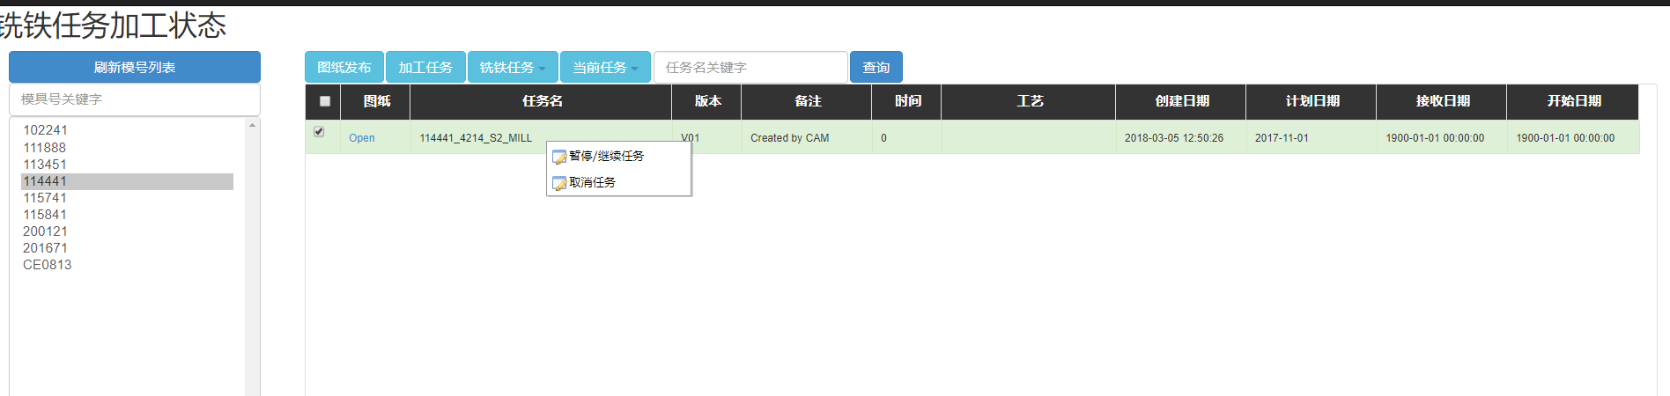
CAM界面中，暂停|开始界面，建议显示加工状态接口显示

Slide 2
2018-11-07测评

Slide 3
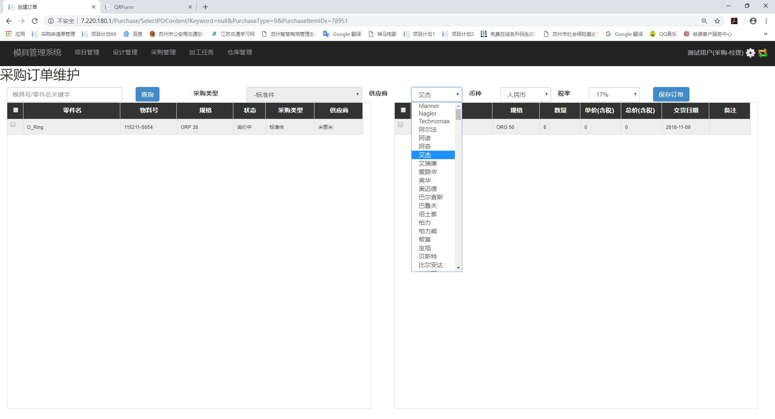
订单生成供应商选取需有快捷字母
Done

Slide 4
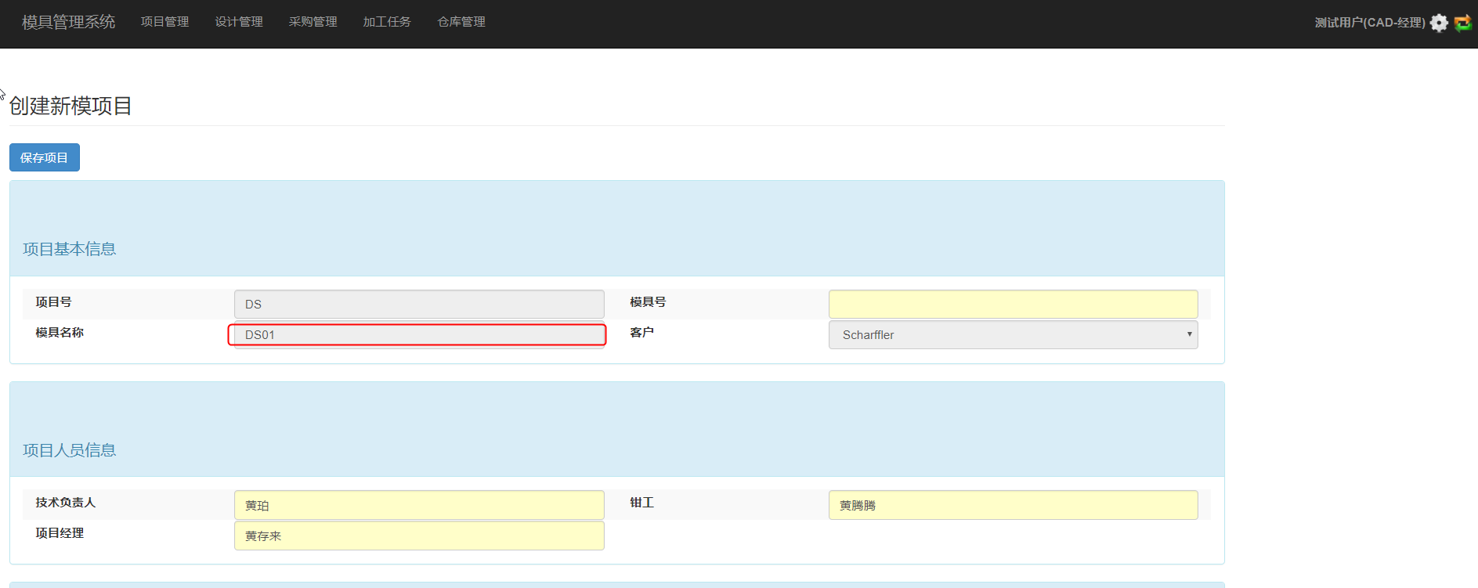
新建新模时，模具名称需可更改，建议与客户位置对调
Done

Slide 5
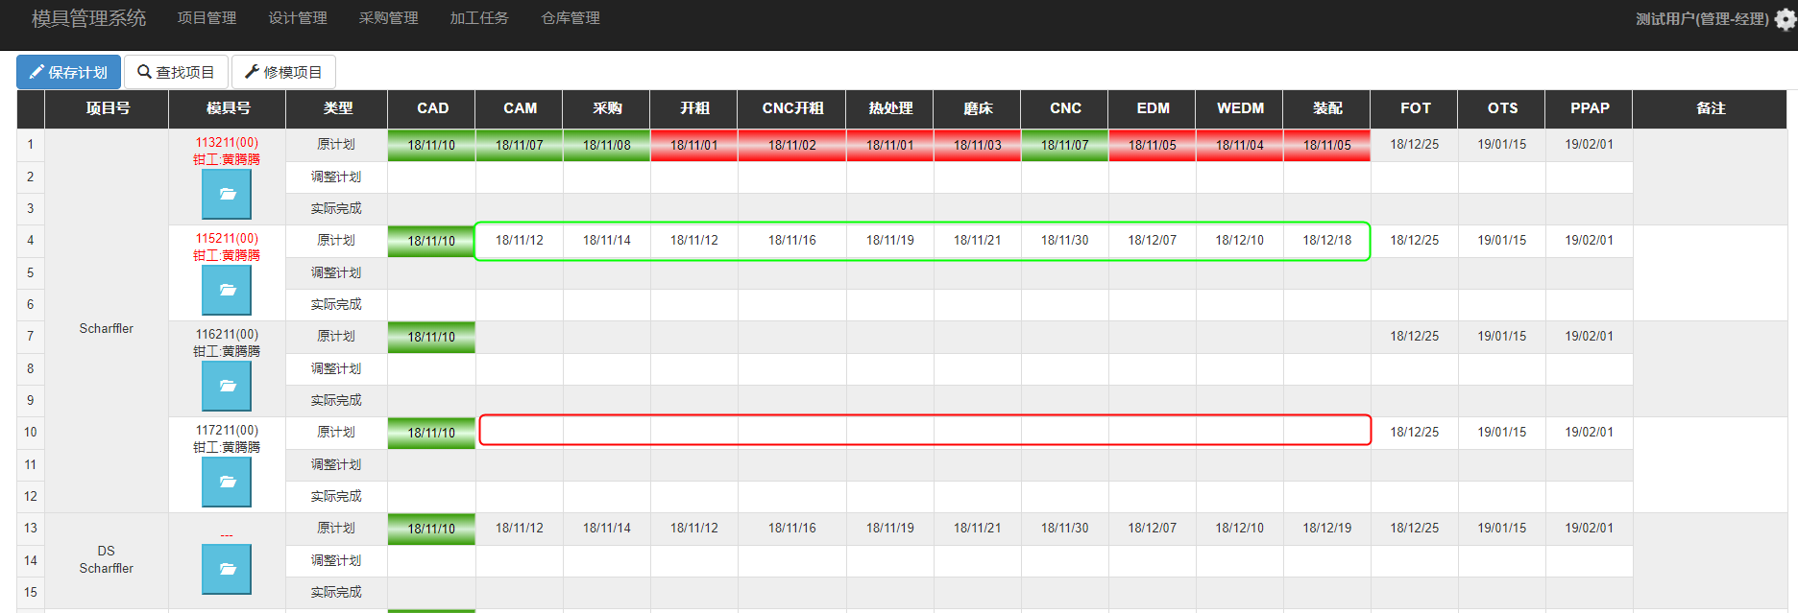
管理角色权限，下图原计划要求无权限填，但是给予修改权限
Done

Slide 6
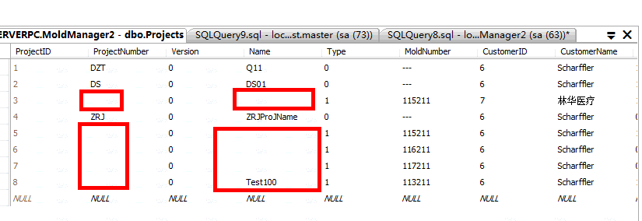
数据库中，新建模具的Projectnumber 与 Name 名称为空
Done

Slide 7
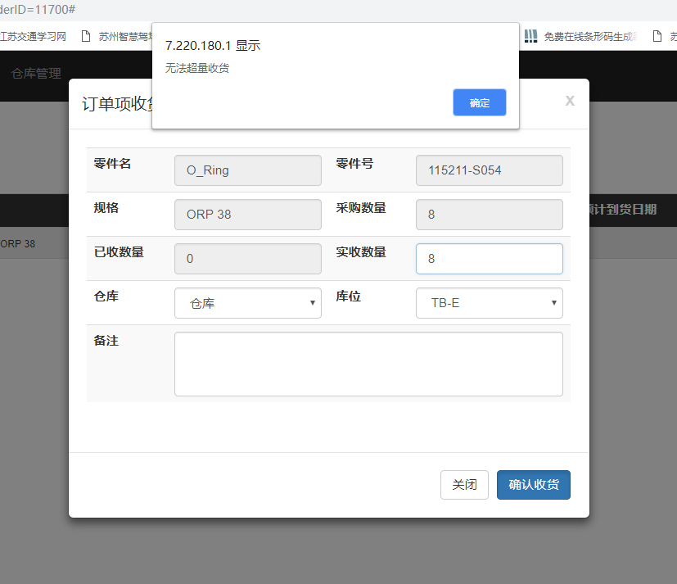
仓库收货填写对应的数量收货时报错
Done

Slide 8
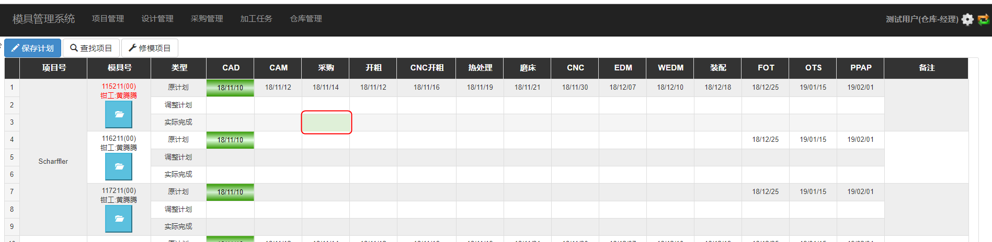
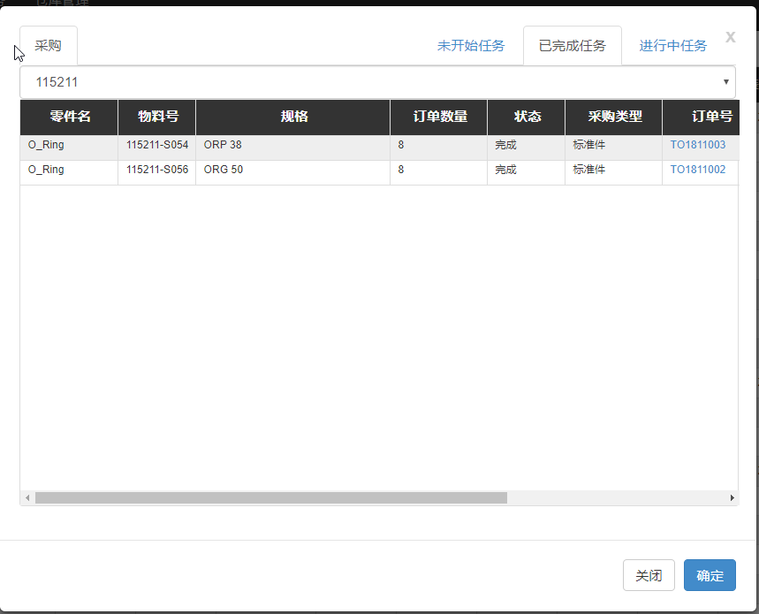
采购结束后，主任务页面内无采购结束时间
Done

